Slide 1

课程的主要内容
电工电子技术----研究电工技术和电子技术的理论及其应用的科学技术。
电工电子技术（电工学）
电工技术
电子技术
电路分析基础
磁 路 与 电 机
模 拟 电 子 技 术
数字电子技术
直流电路分析
1-2章
交流电路分析
4-5章
磁路和变压器
6章
交流电动机
7章
机电接触器控制
10章
可编程控制器与应用
11章
二极管和晶体管
14章
基本放大电路
15章
集成运算放大器
16章
电子电路中的反馈
17章
直流稳压电源
18章
门电路和组合逻辑电路
20章
触发器和时序电路
21章
形似
神异
应用
应用
硬件控制
软件控制
分立
集成
电工电子技术
快速发展的原因：电能易转换、传输、控制。
发展现状与趋势：

Slide 2


Slide 3
第1章 电路的基本概念与基本定律
1.1 电路的作用与组成部分
1.2 电路模型
1.3 电压和电流的参考方向
1.4 欧姆定律
1.5 电源有载工作、开路与短路（电源的工作状态）
1.6 基尔霍夫定律
1.7 电路中电位的概念及计算
电路：电工技术和电子技术的基础；为学习电子电路、电机电路及控制与测量电路打基础。
本章内容：分析与设计电路的基础；
部分内容物理课中讲过，列入本书是为了进一步巩固加深，充分应用和扩展。

Slide 4
第1章 电路的基本概念与基本定律
本章要求:
1.理解电压与电流参考方向的意义；
(参考方向与实际方向的关系:一致;相反)
2. 理解电路的基本定律并能正确应用；
(欧姆定律；基尔霍夫定律)
3. 了解电路的有载工作、开路与短路状态，
理解电功率和额定值的意义；
4. 会计算电路中各点的电位。

Slide 5
1.1 电路的作用与组成部分
电路：电流的通路，
为某种需要，由电工设备或电路元件按一定方式组合而成。
1. 电路的作用(电路的结构形式和所完成的任务多种多样)
(1) 实现电能的传输、分配与转换 (电力系统)
电灯
电动机电炉
...
升压
变压器
输电线
降压
变压器
发电机
(2)实现信号的传递与处理
话筒
扬声器
放大器

Slide 6
2. 电路的组成部分(三个组成部分)
负载: 取用
电能的装置
电源: 提供
电能的装置
电灯
电动机电炉
...
升压
变压器
输电线
降压
变压器
发电机
热能/水能/
风能/核能-----电能
(电池也是常用电源)
中间环节：传递、分
配和控制电能的作用
电能-----
光能/机械能/热能等

Slide 7
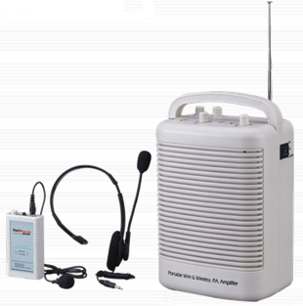
2.电路的组成部分
信号处理：
放大、调谐、检波、变频等
信号源:
提供信息
话筒
扬声器
放大器
直流电源:
提供能源
负载(接收和转换信号的设备)
直流电源
信息(转换成)------电信号------(还原为)信息
激励：电源或信号源的电压或电流，它推动电路工作；
响应：由激励所产生的电压和电流。
电路分析: 已知电路结构\元件参数，求电路的激励与响应间关系

Slide 8
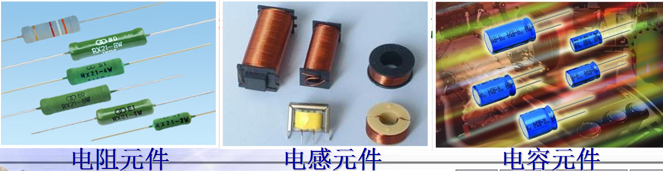
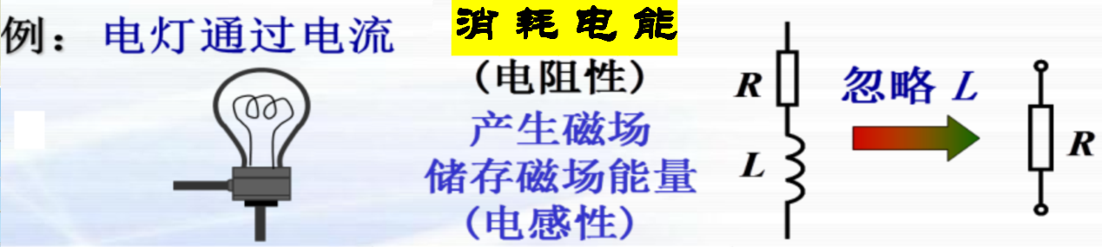
1.2 电路模型
实际电路分析：----分析电路模型（简称电路）
突出元件主要的电磁性质
实际电路
由一些 理 想 元 件 组成
电路模型（理想化电路）
忽略元件次要的电磁性质
理想电路元件：电阻元件、电感元件、电容元件和电源元件等。
分别由相应的参数来表征。
电路图中：各种电路元件都用规定的图形符号表示。

Slide 9
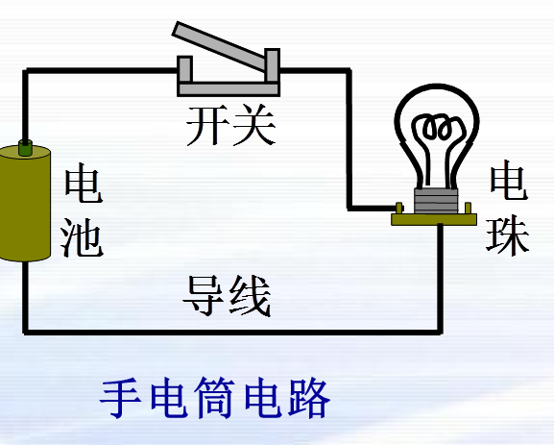
1. 2 电路模型
例：手电筒
手电筒由电池、灯泡、开关和筒体组成。
手电筒的电路模型
I
S
+
+
E
开关
–
U
R
R_{o}
_{(内阻)}
–
电池
导线
灯泡

Slide 10
手电筒的电路模型
I
电池:电源元件，其参数为电动势 E 和内阻R_{o}；
S
+
+
E
开关
–
U
R
灯泡: 消耗电能，是电阻元件，其参数为电阻R；
R_{o}
–
电池
导线
灯泡
筒体:连接电池和灯泡，其电阻忽略不计，视为是无电阻的理想导体。
电路分析是在已知电路结构和参数的条件下，讨论激励与响应的关系。
开关：控制电路的通断。

Slide 11
1.3 电压和电流的参考方向
电路的基本物理量: 电流I、电压U和电动势E;
电压和电流的方向: 实际方向和参考方向之分。
1. 电路基本物理量的实际方向
物理中对基本物理量规定的方向（习惯上规定）
物理量
规 定 方 向
单 位
电流 I
正电荷运动的方向
kA 、A、mA、μA
高电位端→ 低电位端
电压 U
kV 、V、mV、μV
(电位降低的方向)
低电位端→ 高电位端
电动势E
kV 、V、mV、μV
(电位升高的方向)

Slide 12
2. 电路基本物理量的参考方向
I
a
(1) 参考方向
+
+
在分析与计算电路时，对电量任意假定的方向。
E
R
U
_
_
(2) 参考方向的表示方法
b
电流：
电压：
I
U
箭 标
+
–
a
R
b
正负极性
a
b
双下标
I_{ab}
双下标
U_{ab}
注：电流的方向客观存在；分析与计算电路时，可任意选定某一方向为电流的参考方向。
分析复杂的直流电路时，一般难于事先判断某支路中电流的实际方向；
交流电路中，电流方向随时间而变化，电路图中无法用一个箭标表示其实际方向。

Slide 13
(3) 实际方向与参考方向的关系
实际方向与参考方向一致，电流(或电压)值为正值；
实际方向与参考方向相反，电流(或电压)值为负值。
例：
I
若 I = 5A，则电流从 a 流向 b；
a
R
b
若 I = –5A，则电流从 b 流向 a 。
+
U
–
若 U = 5V，则电压实际方向从 a 指向 b；
a
R
b
若 U= –5V，则电压实际方向从 b 指向 a 。
注：参考方向选定后，电流 ( 或电压 ) 值才有正负之分。

Slide 14
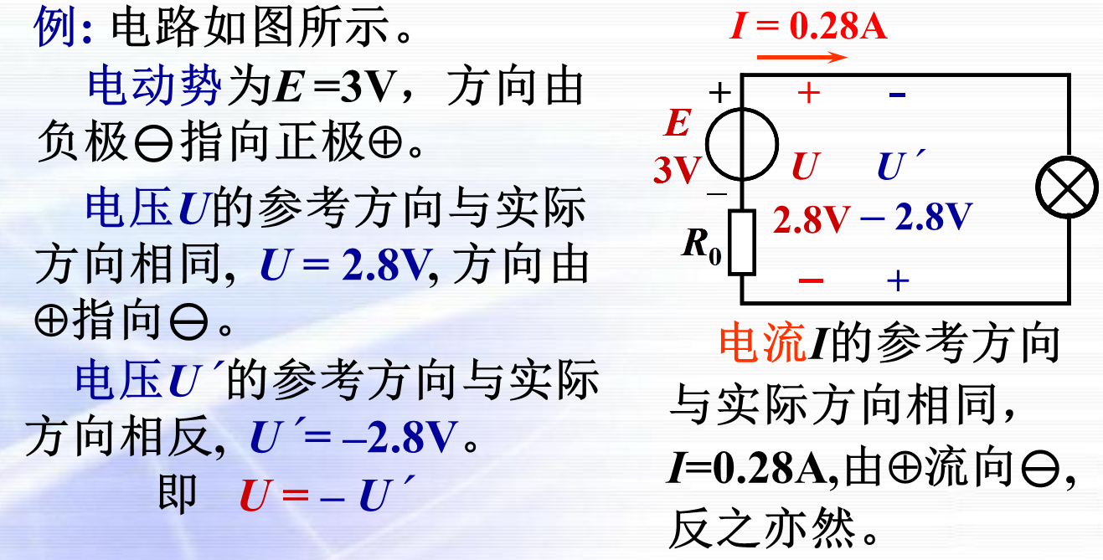
(3) 实际方向与参考方向的关系

Slide 15
1.4 欧姆定律
欧姆定律：流过电阻的电流与电阻两端的电压成正比。
电阻具有对电流起阻碍作用的物理性质（ U一定， R越大，I越小） 。
U、I 参考方向相同时，
U、I 参考方向相反时，
+
U = I R
+
U = – IR
U
I
R
U
I
R
–
–
表达式中有两套正负号：
① 式前的正负号由U、I 参考方向的关系确定；
② U、I 值本身的正负则说明实际方向与参考
方向之间的关系。
通常取 U、I 参考方向相同。

Slide 16
例：应用欧姆定律对下图电路列出式子，并求电阻R。
+
+
I
I
U
6V
2A
R
U
6V
R
–2A
–
–
(a)
(b)
解：对图(a)有, U = IR
对图(b)有, U = – IR
电压与电流
参考方向相反
电流的参考方向
与实际方向相反

Slide 17
线性电阻的概念：
遵循欧姆定律的电阻称为线性电阻，它表示该段电路电压与电流的比值为常数。
电路端电压与电流的关系称为伏安特性。
线性电阻的伏安特性是一条过原点的直线。
I/A
U/V
o
线性电阻的伏安特性

Slide 18
1.5 电源有载工作、开路与短路
I
1.5.1 电源有载工作
+
+
开关闭合,接通电源与负载
E
−
U
R
R₀
I
特征:
−
① 电流的大小由负载决定。
负载端电压
U = IR
或 U = E – IR₀
_{（电源端电压小于电动势）}
U
② 在电源有内阻时，I ↑→ U ↓。
电源的外特性
E
R₀<<R 时，则U ≈ E ，
表明：当负载变化时，电源的端电压变化不大，
即带负载能力强。
0
I

Slide 19
1.5.1 电源有载工作
I
+
+
1.电压电流关系：
E
−
U
R
R₀
I
−
负载端电压：
U = IR
或 U = E – IR_{o}
2.功率与功率平衡：
P = P_{E} – Δ P
或 UI = EI – I²R_{o}
电源输出的功率由负载决定。
负载
取用
功率
P = UI
电源
产生
功率
PE = EI
内阻
消耗
功率
P=
I²Ro
负载大小的概念:
负载增加指负载取用的
电流和功率增加(电压一定)。

Slide 20
电源与负载的判别
1. 根据 U、I 的实际方向判别
电源：
U、I 实际方向相反，即电流从“+”端流出，
（发出功率）；
负载：
U、I 实际方向相同，即电流从“-”端流出。
（吸收功率）。
2. 根据 U、I 的参考方向判别
U、I 参考方向相同，P =UI > 0，负载；
P = UI < 0，电源。
U、I 参考方向相反，P = UI > 0，电源；
P = UI < 0，负载。

Slide 25
电气设备的额定值
额定值: 电气设备在正常运行时的规定使用值。
1. 额定值反映电气设备的使用安全性；
2. 额定值表示电气设备的使用能力。
例：
灯泡：U_{N} = 220V ，P_{N} = 60W
电阻： R_{N} = 100Ω ，P_{N} =1 W
电气设备的三种运行状态
额定工作状态： I = I_{N} ，P = P_{N} (经济合理安全可靠)
过载(超载)： I > I_{N} ，P > P_{N} (设备易损坏)
欠载(轻载)： I < I_{N} ，P < P_{N} (不经济)

Slide 26

自 习
解：1）通过点灯的电流为：
2）在220V电压下工作时的电阻为：
3）一个月消耗的电能：

Slide 27
1.5.2 电源开路
I
+
+
+
开关 断开
E
−
U₀
U
特征:
R
R_{o}
−
−
I = 0
U = U₀ = E
电源端电压 ( 开路电压 )
P = 0
负载功率
有
源
电
路
I
+
电路中某处断开时的特征:
U
1. 开路处的电流等于零；
I = 0
2. 开路处的电压 U 视电路情况而定。
–

Slide 28
1.5.3 电源短路
I
+
+
电源外部端子被短接
E
−
U₀
R
特征:
R₀
−
短路电流（很大）
U = 0
为防止事故发生,
需在电路中接入熔断
器或自动断路器,用来
保护电路。
电源端电压
P = 0
负载功率
P_{E} = ΔP = I²R₀
电源产生的能量全被内阻消耗掉
电路中某处短路时的特征:
有
源
电
路
I
+
1. 短路处的电压等于零；
U = 0
2. 短路处的电流 I 视电路情况而定。
U
–

Slide 29
小结：
1.1 电路的作用与组成部分
1.2 电路模型
1.3 电压和电流的参考方向--分析电路的首要步骤！
电流的参考方向标识的两种方法
电压的参考方向标识的两种方法
参考方向下，电压/电流数值的正负值的含义
1.4 欧姆定律
电压和电流参考方向相同/相反的判定方法
电压和电流参考方向相同/相反的欧姆定律
1.5 电源有载工作、开路与短路（电源的工作状态）
有载工作状态：电路中负载和电源的判定方法
电源开路：关键特征：电流=0
电源短路：关键特征：电压=0

